Slide 1

Visuel
De climmer Aurélien
NSY 103

Slide 2

Presentation projet
Script shell en relation avec une base de donnée de film et série tv.
Recherche par titre ou encore par popularité.
Plus de 600 000 films et 100 000 séries.
Récupération et affichage sur une page html.

Slide 3
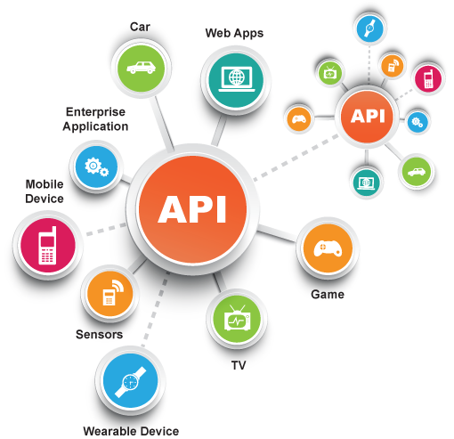
Explication api
Une API (Application Programming Interface) permet la communication entre diffèrent service ou produit.

Slide 4


Exemple d’APi
Api pokemon
Api chuck Norris
Api International Space Station (Iss en temps reel)
Api BreweryDB (de la biere)

Slide 5
Presentation the movie db
La base de données de films (TMDb) est une base de données de films et de télévision créée par la communauté. Chaque élément de données a été ajouté par notre incroyable communauté datant de 2008. La forte concentration internationale et l'étendue des données de TMDb sont largement inégalées et nous sommes incroyablement fiers. En termes simples, nous vivons et respirons la communauté et c'est précisément ce qui nous différencie.

Slide 6
Les avantages de TMDb
Chaque année depuis 2008, le nombre de contributions à notre base de données a augmenté. Avec plus de 200 000 développeurs et entreprises utilisant notre plateforme, TMDb est devenu une source de premier ordre pour les métadonnées.
Outre de nombreuses métadonnées pour les films, les émissions de télévision et les personnes, nous proposons également l'une des meilleures sélections d'affiches et de fanarts haute résolution. En moyenne, plus de 1 000 images sont ajoutées chaque jour.
Nous sommes internationaux. Bien que nous prenions officiellement en charge 39 langues, nous disposons également de nombreuses données régionales. Chaque jour, TMDb est utilisé dans plus de 180 pays.
Notre communauté est incomparable. Entre notre personnel et les modérateurs de la communauté, nous sommes toujours là pour vous aider. Nous sommes passionnés par le fait que votre expérience sur TMDb soit tout simplement incroyable.
Plateforme de confiance. Chaque jour, notre service est utilisé par des millions de personnes tandis que nous traitons plus de 3 milliards de demandes. Nous prouvons depuis des années qu'il s'agit d'un service fiable et fiable.

Slide 7
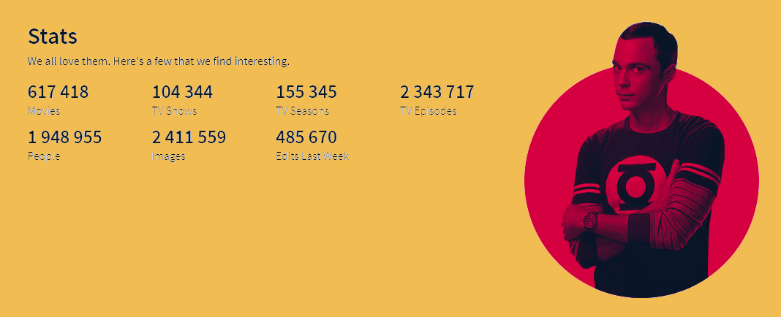
Statistique TMDb

Slide 8

Requête et traitement

Slide 9
Exemple de requête Api HTTP et format JSON
https://api.themoviedb.org/3/search/movie?query=batman&api_key=949eded573b4f6b1ebc8cace380f1533
"results": [
{
"id": 732450,
"original_language": "en",
"original_title": "Batman: Soul of the Dragon",
"overview": "Bruce Wayne faces a deadly menace from his past, with the help of three former classmates: world-renowned martial artists Richard Dragon, Ben Turner and Lady Shiva.",
"popularity": 894.401,
"poster_path": "/jzhbZZWHMOxVF9uz8lNilDEx8dl.jpg",
"release_date": "2021-01-12",
"title": "Batman: Soul of the Dragon",
},

Slide 10
Requête Wget et traitement Jq
Wget: est un programme en ligne de commande non interactif de téléchargement, il support les protocole HTTP, HTTPS et FTP.
Exemple de commande:
wget -q "${url}search/movie?query=${titre_film}&language=${language}&api_key=${key}" -O "recherche_film_${titre_film}.json«
Jq: permet d’extraire des informations d’un flux JSON.
Exemple de commande:
cat recherche_film_${titre_film}.json | jq '.results | .[] | {"original_title", "overview","poster_path"}'

Slide 11

conclusion
Bon film

